Slide 1
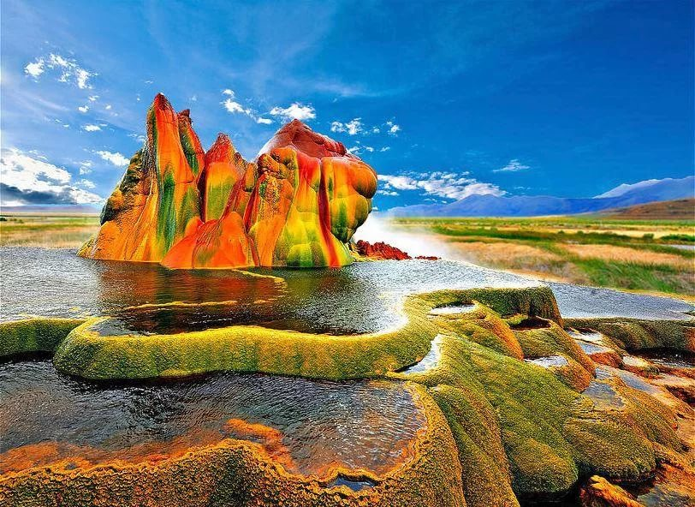
Моя планета
Выполнила: студентка группы Исип-17-1, Чтотиб, Остерникова Юлия.

Slide 2
В мире огромное количество мест и достопримечательностей, которые хочется посетить. Все они являются чем-то особенным и привлекают к себе внимание тысяч туристов каждый год. Собираясь в очередную поездку, взгляните на этот список и, возможно, посещение одного из этих удивительных мест оставит у вас неизгладимое впечатление.

Slide 3
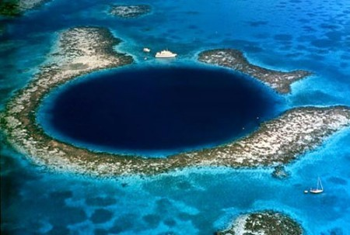
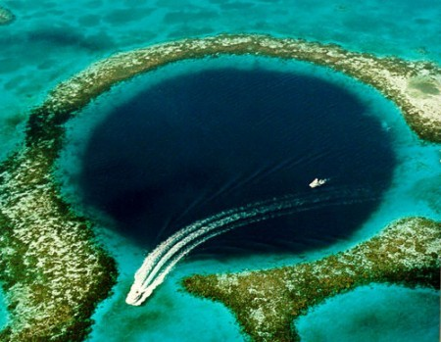
Большая голубая дыра, Белиз. Крупная кастровая воронка, расположенная в центре Лайтхаус-Рифа, атолла в составе Белизского барьерного рифа. Диаметр этого природного чуда 305 метров, а в глубину она уходит на 120 метров. Голубая дыра ежегодно привлекает огромное количество дайверов со всего света.

Slide 4
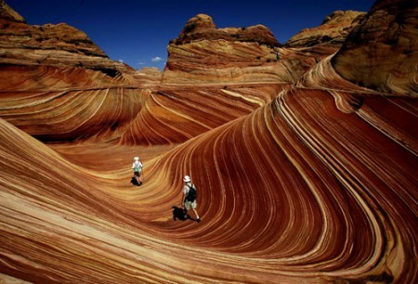
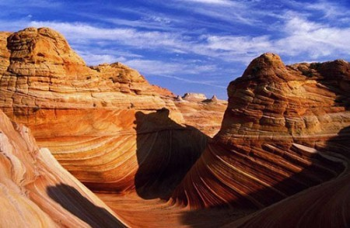
"Волна" в Аризоне, США. В штате Аризона в США расположены скалы, покрытые причудливыми слоистыми узорами, которые придают этому месту неземной вид. Аризонская волна расположена недалеко от крупных населенных пунктов, поэтому снискало большую популярность у туристов.

Slide 5
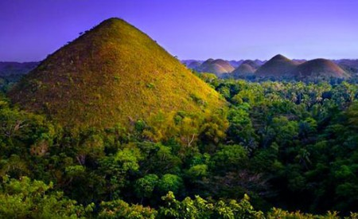
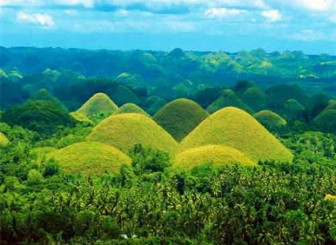
Шоколадные Холмы, Филиппины. Эти холмы, названные шоколадными, находятся на острове Бохол на Филиппинах. Всего таких холмов, покрытых зеленью, в этом районе насчитывается более 1200 штук.

Slide 6
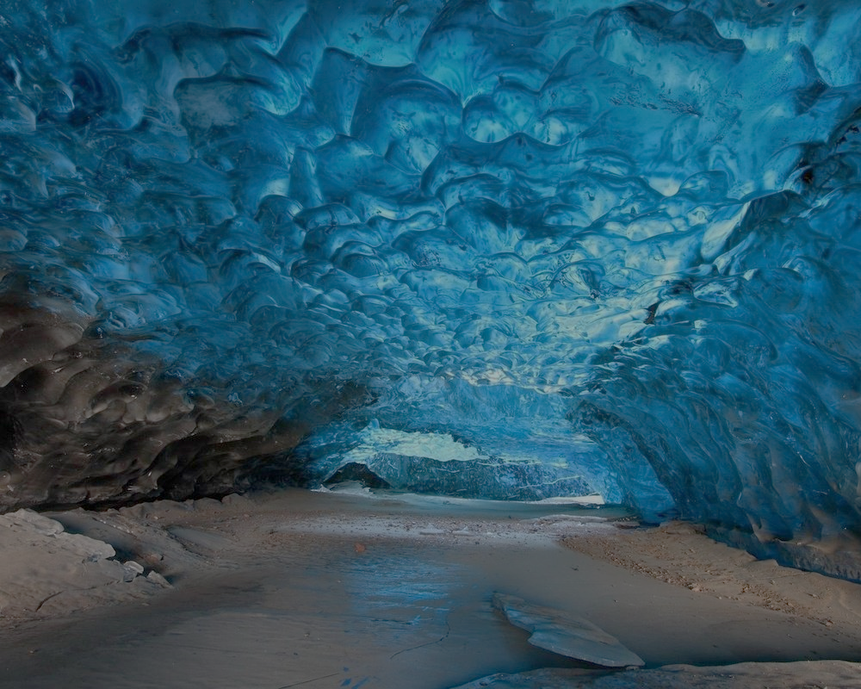
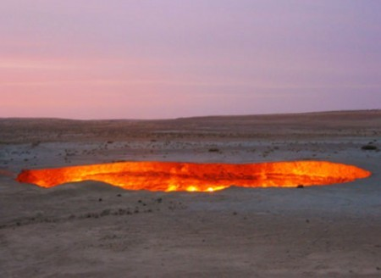
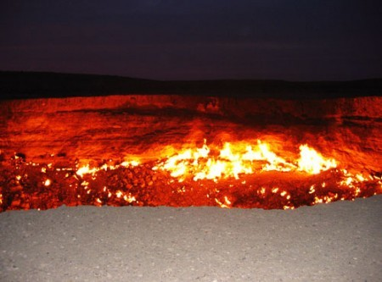
Ворота в Ад, Туркменистан. Это место в пустыне Каракум в Туркменистане прозвали Ворота в Ад, оно образовалось после неудачного бурения в поисках газа. При бурении в 1971 году вся техника, включая буровую установку, провалились в образовавшийся кратер, который был заполнен газом. Чтобы избежать несчастных случаев и отравления, было принято решение этот газ поджечь и с тех пор, он продолжает гореть уже более 40 лет.

Slide 7
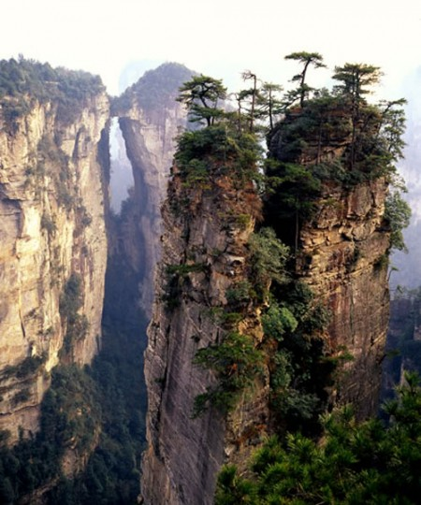
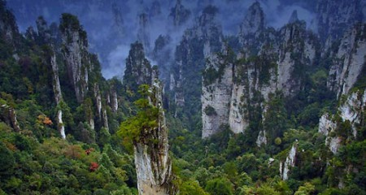
Горы Улинъюаня, Китай. Горы в Улинъюаня в китайской провинции Хунань стали прототипом фантастических пейзажей из фильма "Аватар". Более 3000 тысяч песчаных гор возвышаются на высоту до 800 метров и представляют огромный интерес для туристов, особенно после успеха фильма Камерона.

Slide 8
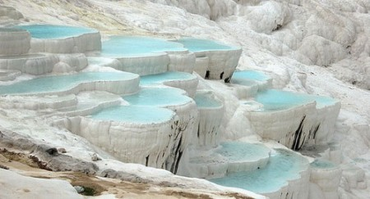
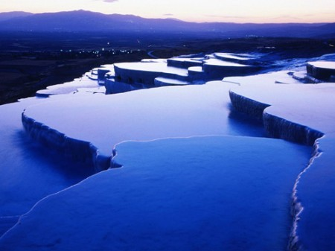
Памуккале, Турция. Одно из самых доступных удивительных мест на планете, многие российские туристы уже успели там побывать, так как Памуккале находится всего в нескольких часах от популярного турецкого курорта - Анталия. Памуккале (Pamukkale), что в переводе означает «Хлопковый замок», - это белоснежные террасы наполненные водой из минеральных источников. Считается, что вода в этих террасах обладает целебными свойствами.

Slide 9
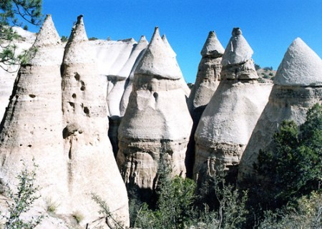
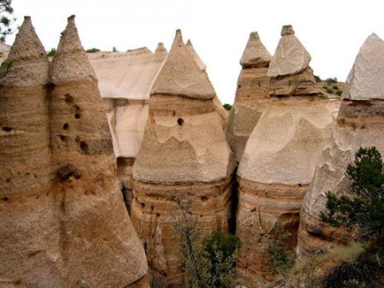
Монумент Каша-Катуве-Тент-Рокс, США. Этот национальный монумент находится в штате Нью-Мексико в 60-ти километрах от города Санта-Фе и образовался из-за осаждений вулканических пород.

Slide 10
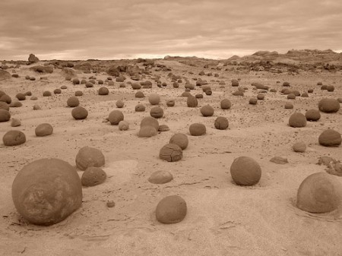
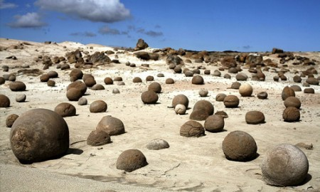
Природный парк Исчигуаласто (Ischigualasto), Аргентина. Этот парк, который еще называют Лунной долиной (The Valley of the Moon), находится в провинции Сан Хуан в Аргентине. Не самое популярное среди туристов место, так как расположено в далеке от основных туристических маршрутов, но именно здесь НАСА опробовала свои марсоходы. Пейзаж этого места выглядит инопланетным.

Slide 11
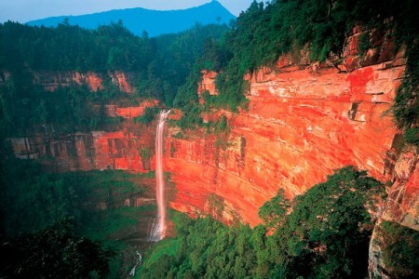
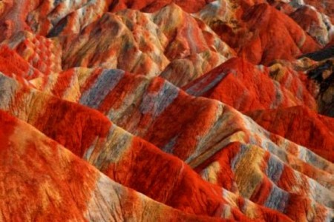
Ландшафт Дэнксия (Danxia Landform), Китай. Может показаться, что этот невероятный ландшафт всего лишь результат работы Фотошопа, но это реальный геологический объект, образовавшийся из-за наложения песчаника и других минеральных пород. Этот природный объект располагается в китайской провинции Ганьсу. В 2010 году Ландшафт Дэнксия был внесен в список Всемирного Наследия ЮНЭСКО.

Slide 12
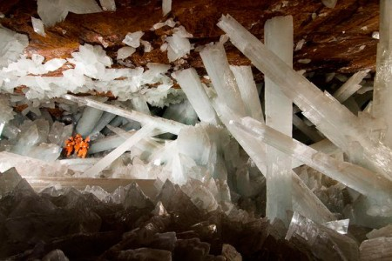
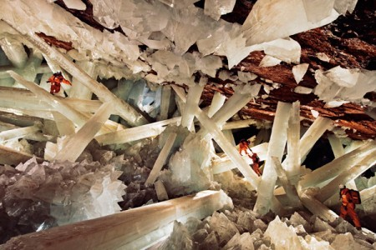
Кристальная пещера гигантов (Crystal Cave of the Giants), Мексика. Эта пещера с самыми большими в мире кристаллами была найдена совсем недавно в 2000 году неподалеку от города Чихуахуа в Мексике. Эти гиганты имеют размеры до 15 метров в длину и 1,5 метра в ширину и состоят из цинко-серебряно-свинцовых солей. Пещера имеет особый климат (почти 60 градусов по Цельсию и 100% влажность воздуха), в котором человек не может провести более 5-10 минут.

Slide 13
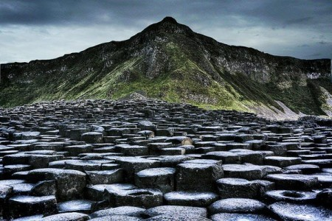
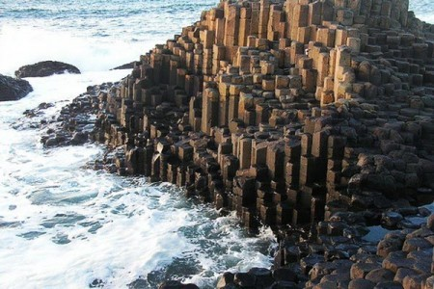
Тропа Гигантов (Giants Causeway), Ирландия. Более 40 000 базальтовых колонн образуют тропу, которая ведет к подножию вулкана, благодаря извержению которого и возникли эти удивительные колонны. Тропа Гигантов является одним из самых популярных туристических достопримечательностей Северной Ирландии.

Slide 14
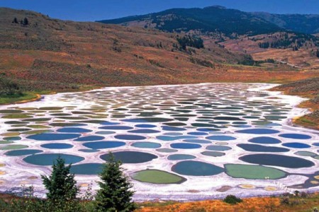
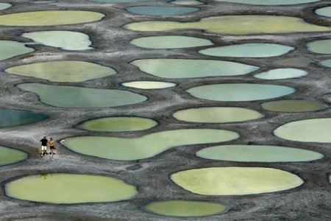
Озеро Клилук (Kliluk, the Spotted Lake), Канада. Местные коренные индейцы считают это озеро священным. Вода этого озера имеет яркие цвета, так как насыщена сульфатами натрия, кальцием, магнием и другими минеральными веществами. В жаркий сезон вода в озере высыхает и образуются множество небольших луж, которые имеют разную окраску, в зависимости от того, какой элемент таблицы Менделеева в них преобладает.

Slide 15
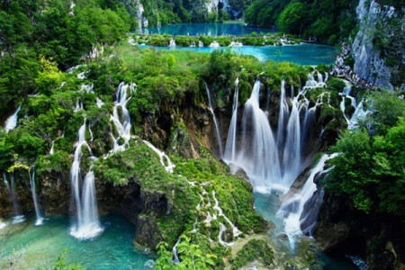
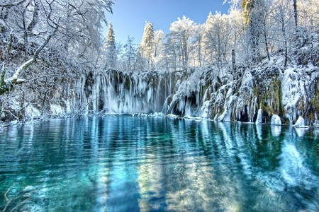
Плитвицкие озера, Хорватия. Плитвицкие озера - это главная достопримечательность Хорватии. Здесь насчитывается 16 больших и несколько маленьких озер, около 20 таинственных пещер и 120 водопадов. В этом месте можно обнаружить множество видов растений и животных, которые уникальны и встречаются только в районе Плитвицких озер, поэтому они строго охраняются ЮНЭСКО.

Slide 16
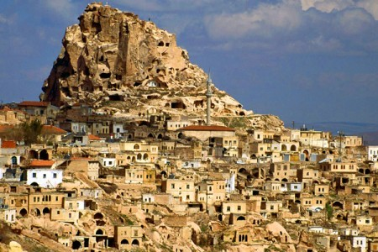
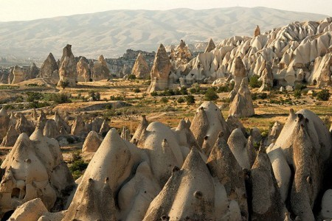
Каппадокия, Турция. Каппадокия, или «Страна прекрасных лошадей» — уникальное место, расположенное в долине Гёреме в Турции. Каппадокия - это практически целый мир, который скрыт в пещерах вулканического происхождения, там есть дома, монастыри, уникальные многоярусные подземные города и многое другое, все это появилось еще до нашей эры. Это уникальное место по праву пользуется популярностью у туристов, приезжающих в Турцию.

Slide 17
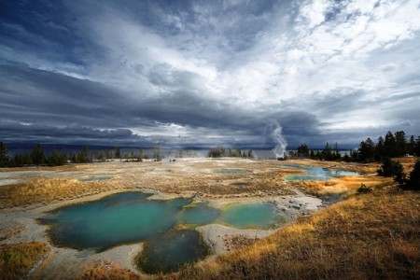
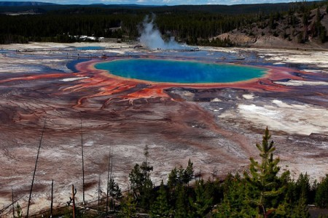
Национальный парк Йеллоустоун, США. Национальный парк Йеллоустоун - уникальный природный парк, известный на весь мир. Самый знаменитый и самый посещаемый национальный парк в США. Йеллоустоун входит в список Всемирного Наследия ЮНЭСКО. Этот парк находится на территории сразу трех штатов: Монтана, Айдахо и Вайоминг. Йеллоустоун знаменит своими уникальными геологическими объектам: гейзерами, геотермическими источниками и самым крупным дремлющим вулканом всего континента — Кальдера.

Slide 18
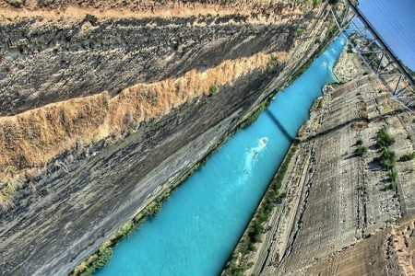
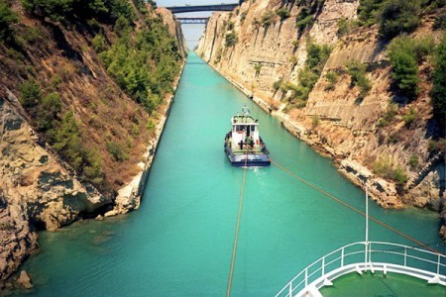
Коринфский канал, Греция. Невозможно поверить, что этот канал создан руками человека. Сооружение Коринфского канала началось еще при императоре Нероне в 67 году до нашей эры, а закончилась только в 1893 году. Это уникальное творение рук человека соединяет Саронический залив Эгейского моря и Коринфский залив Ионического моря. Глубина Коринфского канала — 8 метров, а ширина — 24 метра.

Slide 19
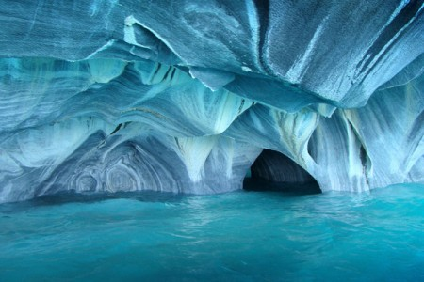
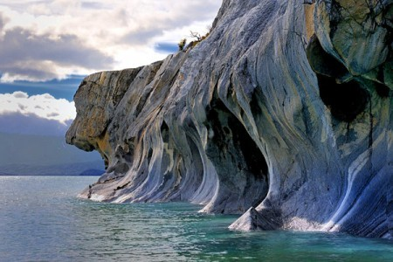
Мраморные пещеры, Чили. Одно из самых красивых мест в Чили - озеро Lago General Carrera, в котором находятся Мраморные пещеры. Эта уникальная природная пещера полностью состоит из разноцветного мрамора (розовый и синий), его здесь более 5000 миллионов тонн.

Slide 20
СПАСИБО ЗА ВНИМАНИЕ!

